Slide 1
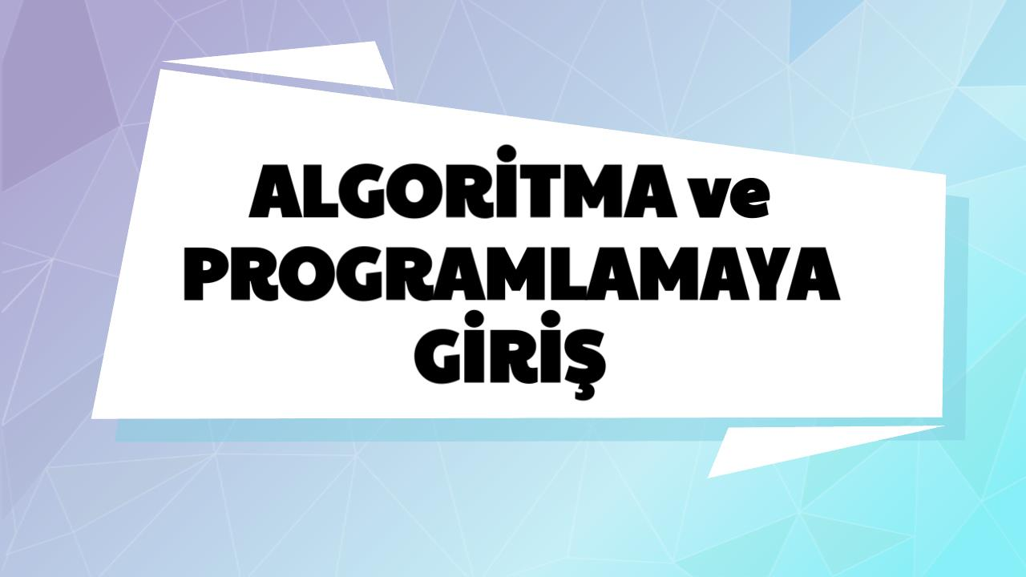

Slide 2
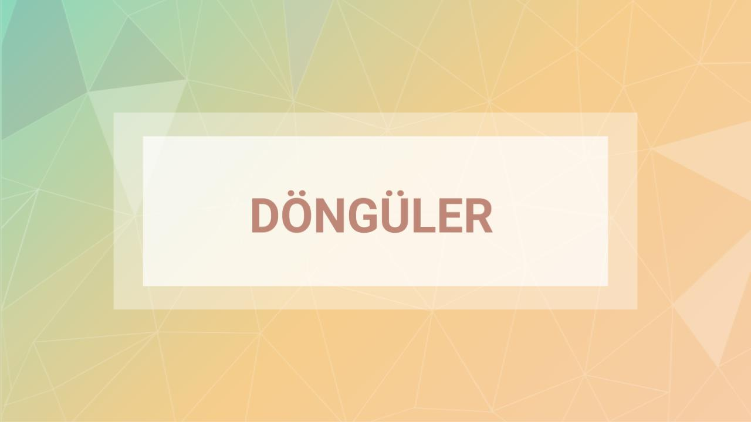

Slide 3
Döngü nedir?
Programlamada hangi dil olursa olsun en çok kullanılan yapılardan biri döngü yapılarıdır.
Birden fazla kez tekrarlayan işlemlerde döngüler kullanılır.
Kısaca döngüler bir işi, belirlediğimiz sayıda yapan kod blokları olarak düşünebiliriz.

Slide 4

Bir önekle inceleyelim
Ekrana 10 kez ‘Merhaba Dünya‘ yazan bir program yazın.
Bu durumda bu işlemi yapmak için aslında iki yolumuz var.
Yol
‘Merhaba Dünya’ yazdıran kodu alt alta 10 kez yazarız ve ekran
çıktısı alt alta yazılmış ‘Merhaba Dünya’ yazısı alırız.
Yol
Döngü yapısını kullanarak tek bir defa yazarız, döngü burada devreye girip, yazdığımız kodu belirlediğimiz döngü koşulu sayısı kadar tekrarlar.

Slide 5
Bir döngüyü oluşturan 3 ana unsur bulunur;
Başlangıç(Başlangıç değeri): Adetli tekrar eden döngülerde başlangıç değeri.
Koşul(Bitiş değeri): Döngünün ne zaman biteceğini belirleyen değer.
Adım(hareket değeri): Döngünün başlangıç değerinden başlayıp bitiş değerine giderken kaçar kaçar artıp, azalacağının belirlendiği kısımdır.
Unutmayın ! Döngü varsa mutlaka sorgu(koşul) vardır.

Slide 6
Örnek
Ekrana 10 kez ‘Merhaba Dünya‘ yazan bir program

Slide 7
Örnek
Klavyeden girilen sayı ile 0 arasındaki sayıları ekrana yazdır.

Slide 8
Örnek
Klavyeden girilen sayı ile 0 arasındaki çift sayıların toplamını ekrana yazdır.

Slide 9
Programlamada DÖNGÜ İfadeleri
While döngüsü
For döngüsü
Foreach döngüsü

